Slide 1

به نام آنکه جان را فکرت آموخت
بخش چهارم:
طراحی منطقی
مرتضی امینی
نیمسال اول 9۷-9۸
(محتویات اسلایدها برگرفته از یادداشت‏های کلاسی استاد محمدتقی روحانی رانکوهی است.)

Slide 2

طراحی منطقی DB
مدلسازی داده‏ها می‏تواند در سطوح انتزاعی مختلفی صورت پذیرد.
سطح پایین‏تر از سطح مدلسازی معنایی داده‏ها، سطح طراحی منطقی است.
سطح طراحی منطقی: برای نمایش پایگاه داده‏ها در این سطح از مفاهیمی استفاده می‏شود که مستقل از مفاهیم محیط فایلینگ پایگاه داده‏ها است.
خرد جهان واقع
مدلسازی معنایی داده‏ها
طراحی منطقی DB
$$⋮$$

Slide 3
طراحی منطقی DB (ادامه)
بحث مقدماتی: دیدگاه کاربردی [و نه تئوریک]
برای طراحی منطقی پایگاه داده‏ها (و همچنین عملیات در DB و کنترل DB) هم امکان خاصی لازم است: یک مدل داده (DM)، که شامل یک ساختار داده (DS) است.
مفاهیم مطرح در طراحی منطقی پایگاه داده‏ها
ساختار داده جدولی : TDS
پایگاه داده جدولی : TDB
زبان پایگاهی جدولی : TDBL

Slide 4
ساختارهای داده
چرا ساختار داده (در معنای عام)؟
برای نمایش نوع موجودیت‏ها و ارتباط بین آنها در سطح
دلایل لزوم ساختار داده (DS) در حیطه پایگاهی:
1- تامین کننده محیط فرافایلی (محیط انتزاعی)
2- مبنا و چارچوب طراحی منطقی DB
3- مبنا و چارچوب طراحی زبان پایگاه داده‏ها DBL
4- مبنا و چارچوب طراحی خود DBMS
5- ضابطه‏ای است برای مقایسه DBMS‏ها و ارزیابی آنها
6- مبنایی است برای ایجاد و گسترش تکنیک‏های طراحی DB
7- . . .
منطقی
فیزیکی

Slide 5
ساختارهای داده (ادامه)
DSها [در حیطه دانش و تکنولوژی DB]:
1- HDS [از Hierarchical DM] HDBMS
2- NDS [از Network DM] NDBMS
3- RDS [از Relational DM] RDBMS پکیج‏های جدولی
4- ODS [از Object DM] ODBMS
5- ORDS [از Object Relational DM] ORDBMS
TDS- ساختار داده جدولی:
عنصر ساختاری اساسی در Relational Model (RM)، مفهوم رابطه است.
رابطه [Relation]: یک مفهوم ریاضی است ...
اما از دید کاربر [در عمل]: نمایش جدولی دارد.
فعلا به جای ساختار داده رابطه‏ای (RDS) می‏گوییم ساختار داده جدولی (TDS).
(البته رابطه و جدول تفاوتهای جدی با هم دارند که در مباحث بعدی درس بدان پرداخته می‏شود.)
پیش رابطه‏ای (پکیج IMS و IDMS)

Slide 6

ساختار داده جدولی (TDS)
اصطلاحات TDS:
نوع جدول
سطر
ستون
عنصر ساختاری اساسی:
هر DS حداقل یک عنصر ساختاری اساسی دارد.
عنصری است که به کمک آن نوع موجودیت، نوع ارتباط، و یا هردو آنها را نمایش می‏دهیم.
TDS فقط یک عنصر ساختاری اساسی دارد : همان نوع جدول
موجودیت و/یا
ارتباط
0
برای نمایش نوع
نام جدول
نام و نوع ستون‏ها
موجودیت
ارتباط
برای نمایش نمونه
برای نمایش صفت

Slide 7
پایگاه داده جدولی (TDB)
TDB چیست؟
از دید کاربر
از لحاظ نوع: مجموعه‏ای است از تعدادی نوع جدول (که آنها را طراحی می‏کنیم)
از لحاظ محتوای داده‏ای [در سطح نمونه]: مجموعه‏ای است از نمونه‏های متمایزِ یک [چند] نوع سطر
نوع سطر را همان نوع جدول مشخص می‏کند.
طراح
پیاده ساز DB
برنامه ساز AP

Slide 8
مفهوم کلید
صفت شناسه در نوع موجودیت‏ها، حکم کلید را در جدول دارد.
مفهوم کلید در مدل داده جدولی تعریف نشده است و برگرفته از مفاهیم تعریف شده در مدل داده‏ای رابطه است.
[از دیدگاه کاربردی] کلید امکان دسترسی به تک نمونه (از یک نوع موجودیت یا نوع ارتباط) را فراهم می‏نماید. لذا مقدار آن در سطرهای جدولِ مربوط به موجودیت یا ارتباط، یکتا است.
[از دیدگاه کاربردی] یک یا چند صفت (ستون) تشکیل کلید اصلی را در یک جدول می‏دهند اگر مقادیر آن(ها) در سطرهای جدول یکتا و معلوم باشد.
در مواقعی ممکن است بیش از یک کلید داشته باشیم. یکی از کلیدها که مقادیرش در همه سطرها معلوم است را کلید اصلی می‏گیریم (بقیه را با یکتا بودن مقادیر – با استفاده از UNIQUE در SQL- مشخص می‏نماییم).
در معرفی مدل داده رابطه‏ای، با انواع کلید و تعاریف آنها آشنا می‏شوید.

Slide 9


طراحی منطقی با TDS - صفت چندمقداری
صفت چندمقداری
دو نوع جدول داریم:
تلفن
شماره
نام
استاد
$$⋮$$
یکی برای نوع موجودیت (حاوی صفات تک‏مقداری)
یکی برای صفت (ساده یا مرکب) چندمقداری

Slide 10
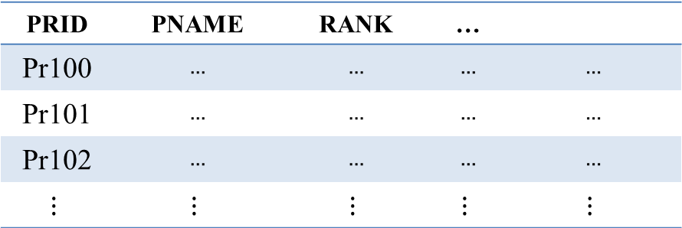
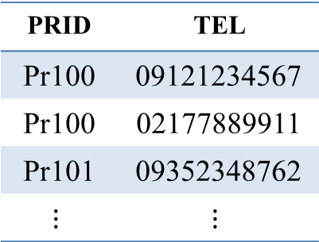
طراحی منطقی با TDS - صفت چندمقداری (ادامه)
PROF
PRID | PNAME | RANK | …
Pr100 | ... | ... | ... | ...
Pr101 | ... | ... | ... | ...
Pr102 | ... | ... | ... | ...
$$⋮$$ | $$⋮$$ | $$⋮$$ | $$⋮$$ | $$⋮$$
خط زیرین نمایانگر کلید
PROFTEL
PRID | TEL
Pr100 | 09121234567
Pr100 | 02177889911
Pr101 | 09352348762
$$⋮$$ | $$⋮$$
* ستون PRID در جدول PROFTEL کلید خارجی است و با خط‏چین مشخص می‏شود.
کلید خارجی[کاربردی]: ستون c در جدول T2 کلید خارجی است هرگاه این ستون در جدول دیگری مانند T1 کلید اصلی باشد.

Slide 11



طراحی منطقی با TDS - رابطه چند به چند
چندی M:N
سه نوع جدول لازم داریم:
ترم
سال
$$…$$
شماره
دانشجو
M
انتخاب
N
درس
شماره
$$⋮$$
$$⋮$$
مساله: تبدیل به TDB [با TDS]
برای هر نوع موجودیت یک نوع جدول
برای نوع ارتباط M:N یک نوع جدول

Slide 12
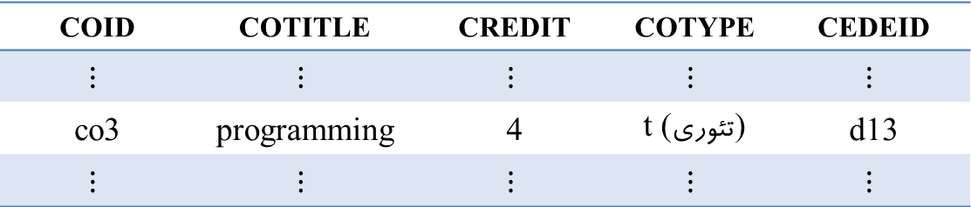
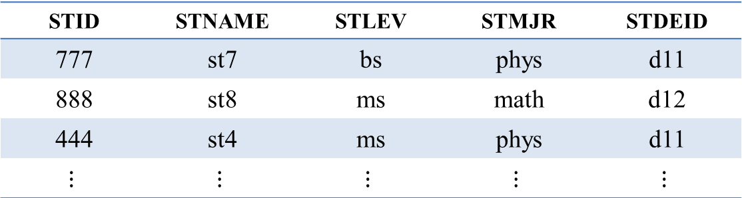
طراحی منطقی با TDS - رابطه چند به چند (ادامه)
STT
STID | STNAME | STLEV | STMJR | STDEID
777 | st7 | bs | phys | d11
888 | st8 | ms | math | d12
444 | st4 | ms | phys | d11
$$⋮$$ | $$⋮$$ | $$⋮$$ | $$⋮$$ | $$⋮$$
COT
COID | COTITLE | CREDIT | COTYPE | CEDEID
$$⋮$$ | $$⋮$$ | $$⋮$$ | $$⋮$$ | $$⋮$$
co3 | programming | 4 | t (تئوری) | d13
$$⋮$$ | $$⋮$$ | $$⋮$$ | $$⋮$$ | $$⋮$$

Slide 13
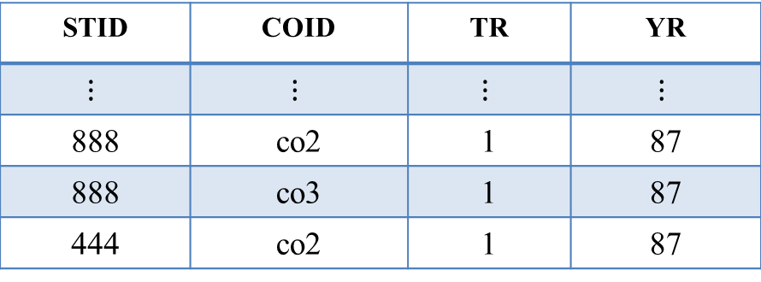
طراحی منطقی با TDS - رابطه چند به چند (ادامه)
طبق قواعد معنایی محیط ممکن است سال و ترم هم جزو کلید باشند.
(در واقع اگر جزیی از صفت چند مقداری مرکب برای رابطه باشند، جزو کلید محسوب می‏شوند.)
STCOT
STID | COID | TR | YR
$$⋮$$ | $$⋮$$ | $$⋮$$ | $$⋮$$
888 | co2 | 1 | 87
888 | co3 | 1 | 87
444 | co2 | 1 | 87

Slide 14

طراحی منطقی با TDS - رابطه چند به چند (ادامه)
مثال نظیر [DATE]:
چهار نوع جدول داریم:
Quantity
Date
S#
J#
$$⋮$$
Supplier
M
SPJ
N
Project
$$⋮$$
K
Part
P#
$$⋮$$
مساله: تبدیل به TDB [با TDS]
برای هر نوع موجودیت یک نوع جدول
برای نوع ارتباط یک نوع جدول

Slide 15
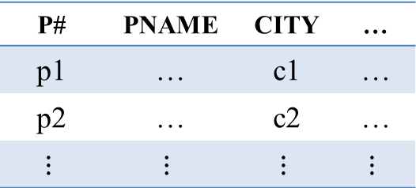
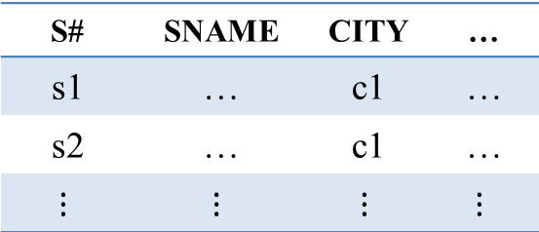
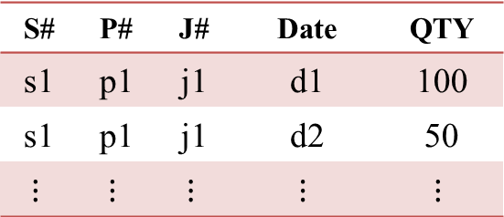
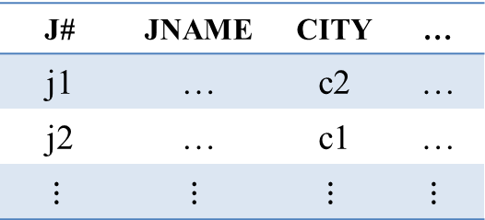
طراحی منطقی با TDS - رابطه چند به چند (ادامه)
Supplier
S# | SNAME | CITY | …
s1 | … | c1 | …
s2 | … | c1 | …
$$⋮$$ | $$⋮$$ | $$⋮$$ | $$⋮$$
طبق قواعد معنایی محیط ممکن است تاریخ هم جزو کلید بشود.
(در واقع اگر صفت چند مقداری باشد، جزو کلید محسوب می‏شود.)
Part
P# | PNAME | CITY | …
p1 | … | c1 | …
p2 | … | c2 | …
$$⋮$$ | $$⋮$$ | $$⋮$$ | $$⋮$$
SPJ
S# | P# | J# | Date | QTY
s1 | p1 | j1 | d1 | 100
s1 | p1 | j1 | d2 | 50
$$⋮$$ | $$⋮$$ | $$⋮$$ | $$⋮$$ | $$⋮$$
Project
J# | JNAME | CITY | …
j1 | … | c2 | …
j2 | … | c1 | …
$$⋮$$ | $$⋮$$ | $$⋮$$ | $$⋮$$

Slide 16
طراحی منطقی با TDS - رابطه یک به چند
چندی 1:N
دو نوع جدول داریم:
از
شماره
1
عضویت
N
شماره
گروه آموزشی
استاد
$$⋮$$
$$⋮$$
یکی برای نوع موجودیت سمت 1
یکی برای نوع موجودیت سمت N و نیز خود ارتباط

Slide 17
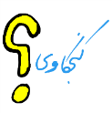
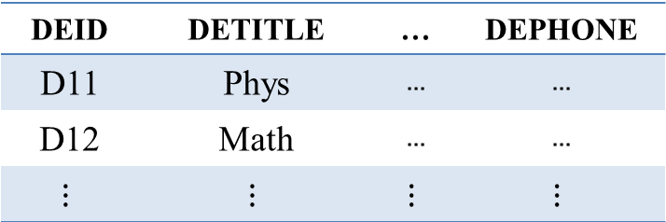
طراحی منطقی با TDS - رابطه یک به چند (ادامه)
در چه حالاتی استفاده از سه نوع جدول قابل توجیه است؟
DEPT
DEID | DETITLE | … | DEPHONE
D11 | Phys | ... | ...
D12 | Math | ... | ...
$$⋮$$ | $$⋮$$ | $$⋮$$ | $$⋮$$
PROF
PRID | PRNAME | RANK | … | FROM | DEID
Pr100 | ... | استاد | ... | d1 | D13
Pr200 | ... | استادیار | ... | d2 | D11
Pr300 | ... | دانشیار | ... | ? | ?

Slide 18

طراحی منطقی با TDS - رابطه یک به یک
چندی 1:1
دو نوع جدول داریم:
شماره
1
مدیریت
1
شماره
گروه آموزشی
استاد
$$⋮$$
$$⋮$$
یکی برای نوع موجودیت سمت 1 غیرالزامی
یکی برای نوع موجودیت سمت 1 الزامی و نیز خود ارتباط

Slide 19
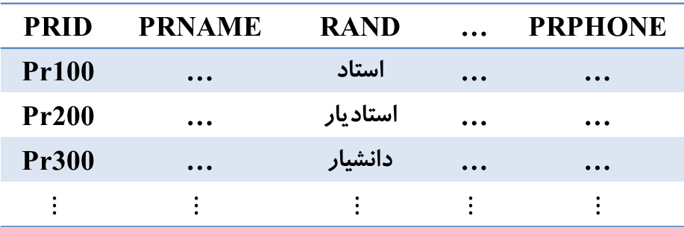
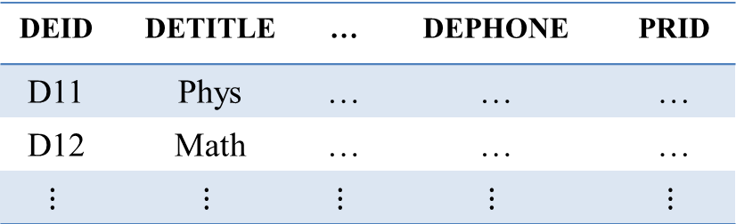
طراحی منطقی با TDS - رابطه یک به یک (ادامه)
یک طرز طراحی ممکن:
طرزهای دیگر طراحی؟
DEPT
DEID | DETITLE | … | DEPHONE | PRID
D11 | Phys | … | … | …
D12 | Math | … | … | …
$$⋮$$ | $$⋮$$ | $$⋮$$ | $$⋮$$ | $$⋮$$
PROF
PRID | PRNAME | RANK | …
Pr100 | … | استاد | …
Pr200 | … | استادیار | …
Pr300 | … | دانشیار | …

Slide 20
طراحی منطقی با TDS - رابطه شناسا
رابطه شناسا (رابطه موجودیت ضعیف)
دو نوع جدول داریم:
عنوان
استاد
دارد
اثر منتشره
تاریخ
یکی برای نوع موجودیت قوی
یکی برای نوع موجودیت ضعیف و رابطه (حاوی شناسه موجودیت قوی)

Slide 21
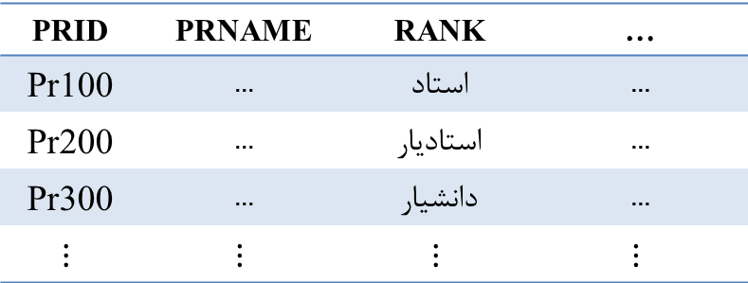
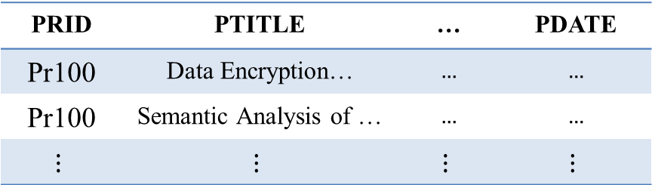
طراحی منطقی با TDS - رابطه شناسا (ادامه)
PROF
* دو صفت PRID (کلید خارجی از جدول PROF) و PTITLE (صفت ممیزه)، کلید اصلی جدول انتشارات را تشکیل می‏دهند.
حذف و بروزرسانی در جدول PROF چه تاثیری بر PUB باید داشته باشد.
PRID | PRNAME | RANK | …
Pr100 | ... | استاد | ...
Pr200 | ... | استادیار | ...
Pr300 | ... | دانشیار | ...
$$⋮$$ | $$⋮$$ | $$⋮$$ | $$⋮$$
PUB
PRID | PTITLE | … | PDATE
Pr100 | Data Encryption… | ... | ...
Pr100 | Semantic Analysis of … | ... | ...
$$⋮$$ | $$⋮$$ | $$⋮$$ | $$⋮$$

Slide 22

طراحی منطقی با TDS - رابطه IS-A
رابطه IS-A
دو نوع جدول داریم:
شماره
نام
کارمند
برنامه ساز
زبان
سطح
$$…$$
یکی برای زبرنوع موجودیت (حاوی صفات عام یا مشترک)
یکی برای نوع زیرنوع موجودیت (حاوی صفات خاص زیرنوع و شناسه زبرنوع)

Slide 23
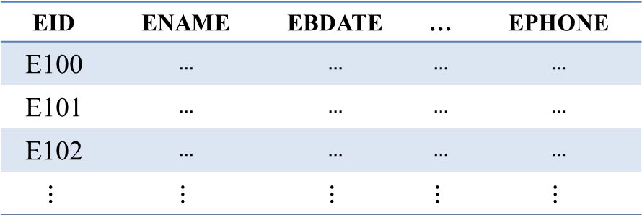
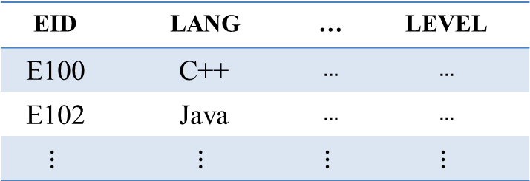
طراحی منطقی با TDS - رابطه IS-A (ادامه)
EMP
* EID (کلید خارجی از جدول EMP) کلید اصلی جدول PROG نیز هست.
حذف و بروزرسانی در جدول EMP چه تاثیری بر PROG باید داشته باشد (و بالعکس)؟
EID | ENAME | EBDATE | … | EPHONE
E100 | ... | ... | ... | ...
E101 | ... | ... | ... | ...
E102 | ... | ... | ... | ...
$$⋮$$ | $$⋮$$ | $$⋮$$ | $$⋮$$ | $$⋮$$
PROG
EID | LANG | … | LEVEL
E100 | C++ | ... | ...
E102 | Java | ... | ...
$$⋮$$ | $$⋮$$ | $$⋮$$ | $$⋮$$

Slide 24


طراحی منطقی با TDS (ادامه)
تمرین: TDB را برای مدلسازی‏های زیر طراحی کنید.
قطعه
درس
N
1
N
M
تشکیل
پیشنیازی
شماره کارگزینی
شماره دانشجویی
نام
نام
کد ملی
کارمند
دانشجو
کد ملی
$$⋮$$
داکا
سقف ساعات کار
$$⋮$$

Slide 25
طراحی منطقی با TDS – تجمیع (Aggregation)
ابتدا نوع موجودیت انتزاعی (بخش درون مستطیل خط‏چین) را طراحی می‏کنیم (با توجه به درجه و چندی ارتباط). سپس بخش بیرون آن را (باز هم با توجه به چندی ارتباط و درجه آن).
نمره
دانشجو
M
انتخاب
N
درس
M
شماره گروه
ارایه
شماره کلاس
N
استاد
STUD (STID, ….)
COUR (COID, ….)
SCR (STID, COID, GR)
PROF (PRID, ….)
OFFERING (STID, COID, PROFID, GR#, CLASS)

Slide 26
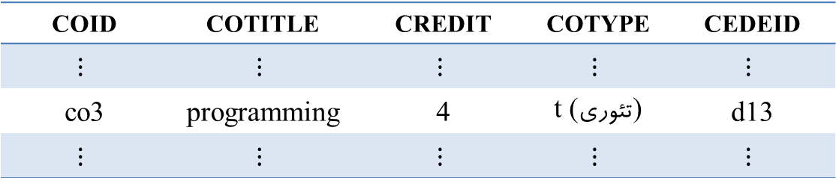




طراحی منطقی با TDS – زیرنوع اجتماع (U-Type)
نوع موجودیت E، زیرنوع U-Type (دسته یا Category) n زبرنوع است.
n+1 جدول طراحی می‏کنیم.
PID
CID
BID
VID
VID
$$⋮$$
شخص
$$⋮$$
شرکت
$$⋮$$
بانک
$$⋮$$
سواری
$$⋮$$
باری
مالک
وسیله نقلیه
U
تا
از
U
VID
OID
$$M$$
مالکیت
$$N$$
$$⋮$$
$$⋮$$

Slide 27

طراحی منطقی با TDS – زیرنوع اجتماع (U-Type) (ادامه)
n+1 جدول
اگر شناسه زبرنوع‏ها از دامنه‏های متفاوت باشد، جدول نمایشگر زیرنوع، کلیدخارجی می‏دهد به جدول‏های نمایشگر زبرنوع‏ها، خارج از کلید.
اگر شناسه زبرنوع‏ها از یک دامنه باشد (و مقادیر شناسه در همه نمونه‏های زبرنوع‏ها یکتا باشد)، کلید جدول نمایشگر زیرنوع، همان کلید جدول‏های نمایشگر زبرنوع‏ها است.
آیا طرز طراحی دیگری وجود دارد.
PERS (PID, …., OID)
COMP (CID, …., OID)
BANK (BID, …., OID)
OWNER (OID,….)
VEHIC (VID, ….)
OWNS (OID, VID, F, T, ….)
SAVARY (VID, N, ….)
BARY (VID, T, ….)
چون دامنه کلیدهای زبرنوع‏ها یکسان نیست، خودمان کلید ساختگی می‏گذاریم.

Slide 28
طراحی منطقی با وجود چند ارتباط
در صورتیکه چند ارتباط مثلاً بین دو نوع موجودیت برقرار باشد.
هر ارتباط را با توجه به وضع آن از نظر درجه و چندی ارتباط طراحی می‏کنیم. اما برای کاهش احتمال اشتباه در طراحی توصیه می‏شود اول ارتباطهای M:N، سپس 1:N و در آخر 1:1 را طراحی نماییم.
استاد
N
N
زمینه
1
N
N
مشاور
مدیریت
عضویت
مدعو
ترم-سال
ماموریت
از
درس
M
1
1
1
1
گروه آموزشی

Slide 29
طراحی منطقی با وجود چند ارتباط (ادامه)
همین سیستم حداکثر با هفت رابطه نیز قابل طراحی است.
ماموریت
موضوع
عضویت
از
مشاور
زمینه
DEPT (DEID, …., DPHONE, PRID)
PROF (PRID, …., PRRANK, MDEID, SUB, MEMDEID, FROM, CDEID, INT)
INVITED (DEID, PRID, YR, TR)
سه کلید خارجی از یک دامنه
تذکر مهم: برای مطالعه انواع روشهای طراحی و جزییات بیشتر در خصوص طراحی منطقی به بخش دهم از یادداشت‏های کلاسی مراجعه نمایید.

Slide 30
پرسش و پاسخ . . .
amini@sharif.edu

